Slide 1

,
Бюджет
для граждан
ОТЧЕТ ОБ ИСПОЛНЕНИИ БЮДЖЕТА
Бережковского сельского поселения Волховского муниципального района
Ленинградской области
за 2025 год

Slide 2

Разработчиком презентации
«Бюджет для граждан по годовому отчету об исполнении бюджета Бережковского сельского поселения Волховского муниципального района за 2025 год» является Администрация МО Бережковское сельское поселение Волховского муниципального района
Отчет для граждан - документ, содержащий основные сведения отчета об исполнении бюджета Бережковского сельского поселения Волховского муниципального района за 2025 год в виде открытой и понятной гражданам информации

Slide 3
ГЛОССАРИЙ
Что такое бюджет?
Бюджет - форма образования и расходования денежных средств, предназначенных для финансового обеспечения задач и функций государства и местного самоуправления.
Доходы бюджета – поступающие в бюджет денежные средства.
Расходы бюджета – выплачиваемые из бюджета денежные средства.
Профицит бюджета – превышение доходов бюджета над его расходами.
Дефицит бюджета – превышение расходов бюджета над его доходами.
Бюджетные ассигнования – предельные объёмы денежных средств, предусмотренных в соответствующем финансовом году для исполнения бюджетных обязательств.
Межбюджетные трансферты – средства, предоставляемые одним бюджетом бюджетной системы Российской Федерации другому бюджету бюджетной системы Российской Федерации.

Slide 4
Этапы бюджетного процесса
• Разработка проекта бюджета
• Рассмотрение проекта бюджета
• Утверждение проекта бюджета
• Исполнение бюджета
• Рассмотрение и утверждение отчета об исполнении
бюджет

Slide 5
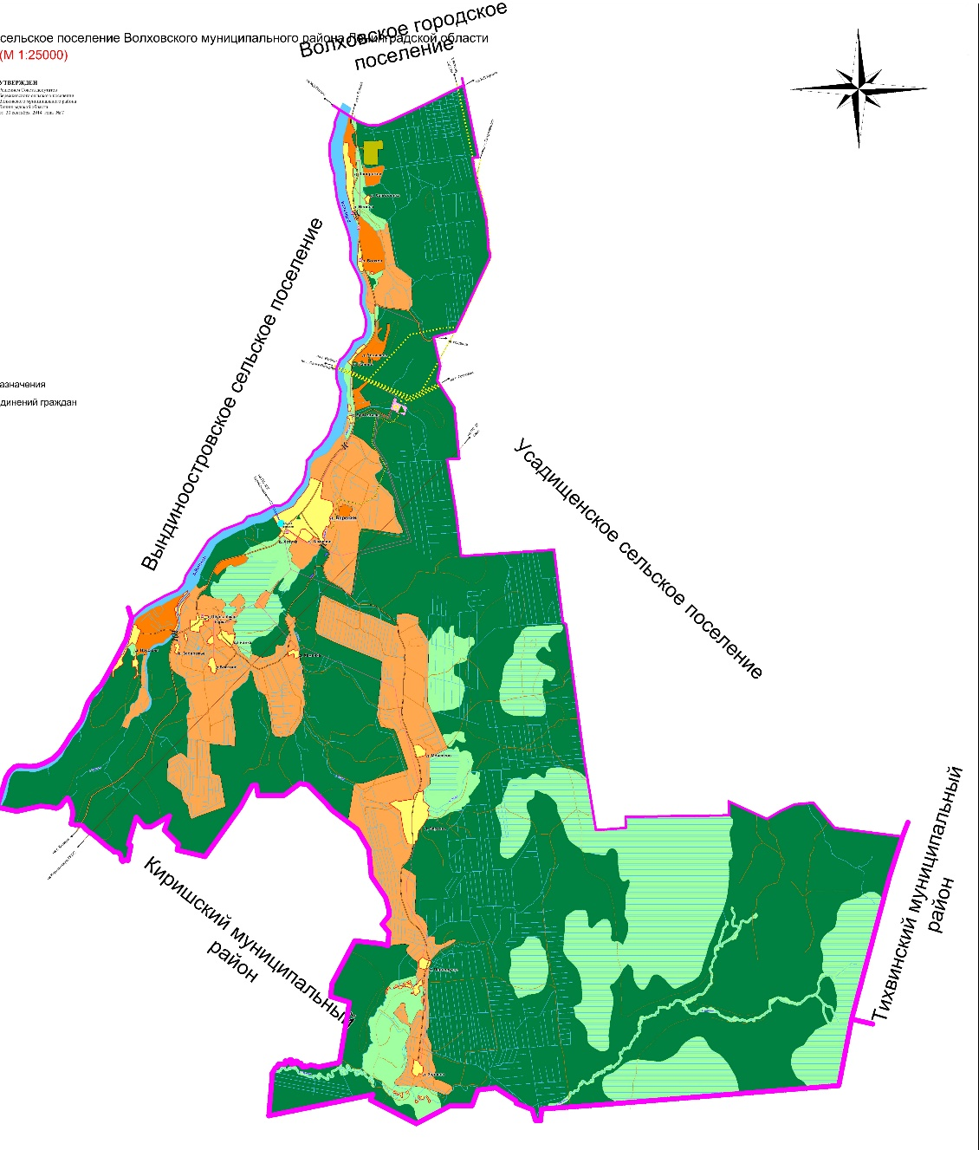
Общие сведения

Slide 6
Численность населения
№ п/п | Наименование, раздела, показателя | Единица измерения
 |  |  | 2024г. | 2025г.
I | Демографические показатели
1 | Численность населения (на 1 января года) | Человек | 1 144,0 | 1 120,0
1.1 | в том числе: городское | Человек
1.2 | сельское | Человек | 1 144,0 | 1 120,0
2 | Численность населения среднегодовая | Человек | 1 157,0 | 1 112,5
3 | Число родившихся (без учета мертворожденных) | Человек | 6,0 | 13,0
4 | Число умерших | Человек | 25,0 | 22,0
5 | Естественный прирост ( -убыль) | Человек | -19,0 | -9,0
6 | Число прибывших | Человек | 43,0 | 36,0
7 | Число убывших | Человек | 48,0 | 42,0
8 | Миграционный прирост (-убыль) | Человек | -5,0 | -6,0
9 | Общий коэффициент рождаемости | чел. на 1 тыс. чел. населения | 5,2 | 11,7
10 | Общий коэффициент смертности | чел. на 1 тыс. чел. населения | 21,6 | 19,8
11 | Коэффициент естественного прироста (убыли) | чел. на 1 тыс. чел. населения | -16,4 | -8,1
12 | Коэффициент миграционного прироста (убыли) | чел. на 1 тыс. чел. населения | -4,3 | -5,4

Slide 7
Доходы бюджета
Налоговые доходы
  • Налог на доходы физических лиц;
  • Акцизы по подакцизным товарам;
  • Земельный налог;
  • Налог на имущество физических лиц;
  • Единый сельхозналог
Неналоговые доходы
  • Поступления доходов от использования Муниципального имущества;
  • Доходов от продажи материальных и нематериальных активов;
  • Штрафных санкций за нарушение законодательства
  • иных неналоговых платежей
Безвозмездные поступления
  • Поступления доходов в виде дотаций, субсидий, субвенций, межбюджетных трансфертов от других уровней бюджетной системы РФ)

Slide 8
Показатели исполнения доходов бюджета
Бережковского сельского поселения за 2025 год
код бюджетной | ИСТОЧНИК ДОХОДОВ | План 2025г. | Факт 2025г.
классификации |  | Тыс.руб | тыс.руб
1 00 00000 00 0000 000 | ДОХОДЫ | 17196,9 | 19278,8
1 01 00000 00 0000 000 | НАЛОГ НА ПРИБЫЛЬ, ДОХОДЫ | 11822,7 | 13714,5
1 01 02000 01 0000 110 | налог на доходы физических лиц | 11822,7 | 13714,5
1 03 00000 00 0000 000 | АКЦИЗЫ | 2145,6 | 2263,1
1 03 02000 01 0000 110 | Акцизы по подакцизным товарам (продукции) производимым на территории РФ | 2145,6 | 2263,1
1 06 00000 00 0000 000 | НАЛОГИ НА ИМУЩЕСТВО | 2316,7 | 2419,4
1 06 01030 10 0000 110 | налог на имущество физических лиц взимаемый по ставкам, применяемым к объектам налогообложения, расположенным в границах поселений | 195,0 | 216,2
1 06 06000 00 0000 110 | земельный налог | 2121,7 | 2203,2
1 11 00000 00 0000 000 | ДОХОДЫ ОТ ИСПОЛЬЗОВАНИЯ ИМУЩЕСТВА,НАХОДЯЩЕГОСЯ В ГОСУДАРСТВЕННОЙ И МУНИЦИПАЛЬНОЙ СОБСТВЕННОСТИ | 895,9 | 865,8
1 11 05075 10 0000 120 | Доходы от сдачи в аренду имущества, составляющего казну | 645,1 | 595,9
1 11 09045 10 0000 120 | Прочие поступления от использования имущества, находящегося в собственности поселений (за исключением имущества муниципальных автономных учреждений, а также имущества муниципальных унитарных предприятий, в том числе казенных) (денежные средства от физических лиц в виде платы за пользование жилым помещением предоставленным по договору найма) | 250,8 | 269,9
1 16 00000 00 0000 000 | ШТРАФЫ | 2,0 | 2,0

Slide 9
1 16 02020 02 0000 140 | Административные штрафы,установленные законами субъектов РФ об административных правонарушениях,за нарушение муниципальных правовых актов | 2,0 | 2,0
1 17 00000 00 0000 000 | ПРОЧИЕ НЕНАЛОГОВЫЕ ДОХОДЫ | 14,0 | 14,0
1 17 15030 10 0001 120 | Инициативные платежи ,зачисляемые в бюджеты поселений | 14,0 | 14,0
2 00 00000 00 0000 000 | БЕЗВОЗМЕЗДНЫЕ ПОСТУПЛЕНИЯ | 26590,1 | 23783,5
2 02 00000 00 0000 000 | БЕЗВОЗМЕЗДНЫЕ ПОСТУПЛЕНИЯ ОТ ДРУГИХ БЮДЖЕТОВ БЮДЖЕТНОЙ СИСТЕМЫ РОССИЙСКОЙ ФЕДЕРАЦИИ | 26540,1 | 23733,5
2 02 29 999 10 0000 150 | Прочие субсидии бюджетам сельских поселений | 5323,7 | 5323,7
2 02 30024 10 0000 150 | Субвенции бюджетам поселений на выполнение передаваемых полномочий субъектов Российской Федерации | 3,5 | 3,5
2 02 35 118 10 0000 150 | Субвенции бюджетам сельских поселений на осуществление первичного воинского учета на территориях, где отсутствуют военные комиссариаты | 214,8 | 214,8
2 02 49999 10 0000 150 | Прочие межбюджетные трансферты | 20998,1 | 18191,5
2 04 00000 00 0000 000 | БЕЗВОЗМЕЗДНЫЕ ПОСТУПЛЕНИЯ ОТ НЕГОСУДАРСТВЕННЫХ ОРГАНИЗАЦИЙ | 50,0 | 50,0
2 04 05000 10 0000 150 | Безвозмездные поступления от негосударственных организаций в бюджеты сельских поселений | 50,0 | 50,0
 | ВСЕГО | 43787,0 | 43062,3

Slide 11
 | 2025 г.
Налоговые доходы | 18397
Неналоговые доходы | 881,8
Безвозмездные поступления | 23783,5
 | 43062,3

Slide 12
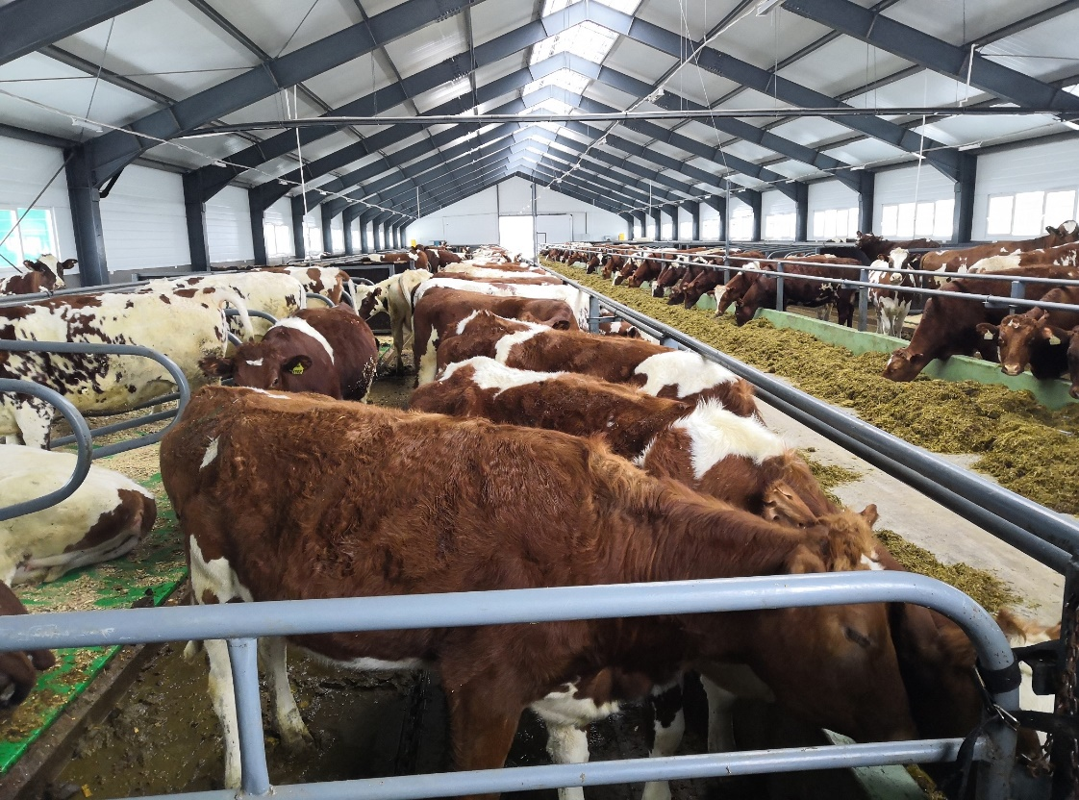
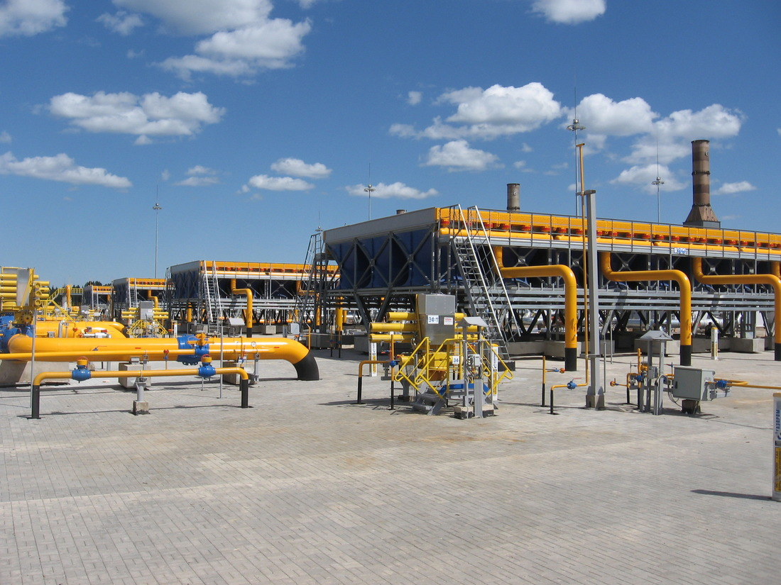
Основными плательщиками налога на доходы физических лиц МО Бережковское СП
являются:
АО «Заречье»;
ООО «Газпром трансгаз Санкт-Петербург» Волховское ЛПУМГ.

Slide 13
РАСХОДЫ БЮДЖЕТА
Наименование раздела | код | код | 2025г. | 2025г.
и подраздела | раздела | раздела | план | факт
 |  |  | (тыс.руб.) | (тыс.руб.)
Общегосударственные вопросы | 0100 | 0100 | 11750,6 | 11359,0
Функционирование законодательных (представительных) органов государственной власти и представительных органов муниципальных образований |  |  | 4,5 | 2,6
Функционирование Правительства РФ, высших исполнительных органов государственной власти,субъектов РФ, местных администраций |  |  | 10168,1 | 10046,7
Обеспечение деятельности финансовых,налоговых и таможенных органов и органов финансового (финансово-бюджетного) надзора |  |  | 273,3 | 273,3
Другие общегосударственные вопросы |  |  | 1304,7 | 1036,4
Национальная оборона | 0200 | 0200 | 214,8 | 214,8
Мобилизационная и вневойсковая подготовка |  |  | 214,8 | 214,8
Национальная безопасность и правоохранительная деятельность | 0300 | 0300 | 119,6 | 110,5
Защита населения и территории от чрезвычайных ситуаций природного и техногенного характера, пожарная безопасность |  |  | 118,6 | 110,5
Другие вопросы в области национальной безопасности и правоохранительной деятельности |  |  | 1 | 0
Национальная экономика | 0400 | 0400 | 3504,1 | 3286
Дорожное хозяйство(дорожные фонды) |  |  | 3308,4 | 3158,5
Другие вопросы в области национальной экономики |  |  | 195,7 | 127,5
Жилищно- коммунальное хозяйство | 0500 | 0500 | 15490,2 | 14506,6
Жилищное хозяйство |  |  | 969,9 | 906
Коммунальное хозяйство |  |  | 7042,8 | 6895,1
Благоустройство |  |  | 7477,5 | 6705,5

Slide 14
Культура, кинематография | 0800 | 0800 | 8624,2 | 8616,5
Культура,кинематография и средства массовой информации |  |  | 8484,2 | 8484,2
Другие вопросы в области культуры,кинематографии |  |  | 140 | 132,3
Социальная политика | 1000 | 1000 | 336,9 | 336,7
Пенсионное обеспечение |  |  | 336,9 | 336,7
Физическая культура и спорт | 1100 | 1100 | 2688,1 | 2688,1
Физическая культура |  |  | 2688,1 | 2688,1
Итого расходов по кодам бюджетной классификации |  |  | 42728,5 | 41118,2
Условно утвержденные расходы |  |  | 0
ИТОГО |  |  | 42728,5 | 41118,2

Slide 16
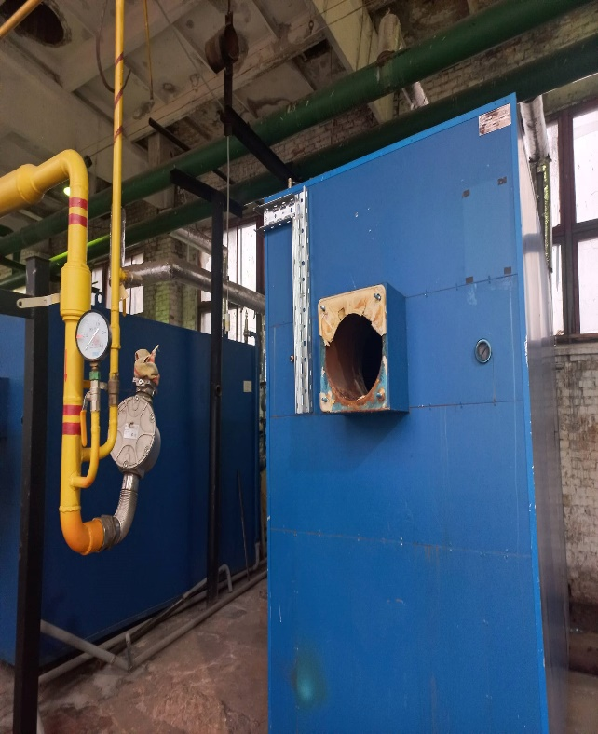
Программные расходы бюджета Бережковского СП
Муниципальная программа "Обеспечение устойчивого функционирования и развития коммунальной и инженерной инфраструктуры и повышение энергоэффективности муниципального образования Бережковское сельское поселение Волховского муниципального района ."
Основные цели и задачи программы являются:
- объектов теплоснабжения, модернизация, развитие и обеспечение устойчивого функционирования;
- энергосбережение и повышение энергетической эффективности;
- создание экономических и организационных условий для эффективного использования энергоресурсов;
- предупреждение ситуаций, связанных с нарушением функционирования объектов жилищно – коммунального хозяйства .
На реализацию предусмотрено
в 2025г.- 9768,0 тыс. руб.,

Slide 17
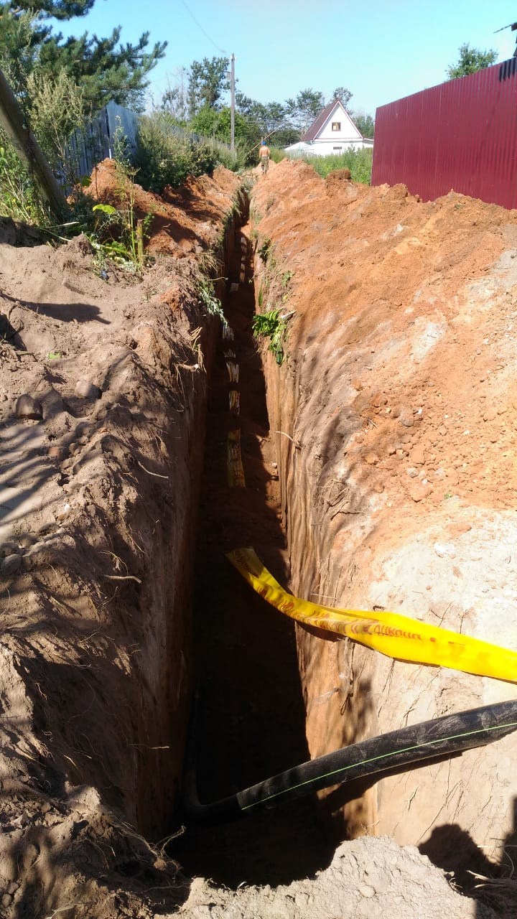
Муниципальная программа"Развитие газоснабжения и газификации муниципального образования Бережковское сельское поселение Волховского муниципального района Ленинградской области "
Основной целью программы является: Обеспечение жителей МО Бережковское сельское поселение Волховского района природным газом.
в 2025г.- 16,3 тыс. руб.,

Slide 18
Муниципальная программа муниципального образования Бережковское сельское поселение Волховского муниципального района "Обеспечение качественным жильем граждан нуждающихся в улучшении жилищных условий на территории муниципального образования Бережковское сельское поселение Волховского муниципального района"
Основной целью программы является: Улучшение жилищных условий граждан, жителей Бережковского сельское поселение, нуждающихся в улучшении жилищных условий ,создание благоприятных условий для проживания граждан
в 2025г.- 407,5 тыс. руб.,

Slide 19
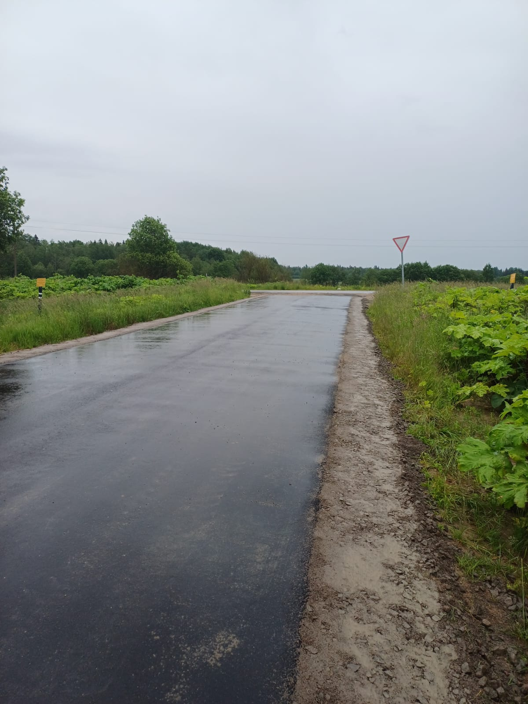
"Развитие автомобильных дорог в муниципальном образовании Бережковское сельское поселение Волховского муниципального района"
Основная цель: обеспечение бесперебойного движения автотранспорта по автодорогам, обеспечение безопасности дорожного движения, обеспечение требуемого уровня качества содержания автодорог и проездов к дворовым территориям многоквартирных домов.
в 2025г.- 3158,5 тыс. руб.,

Slide 20
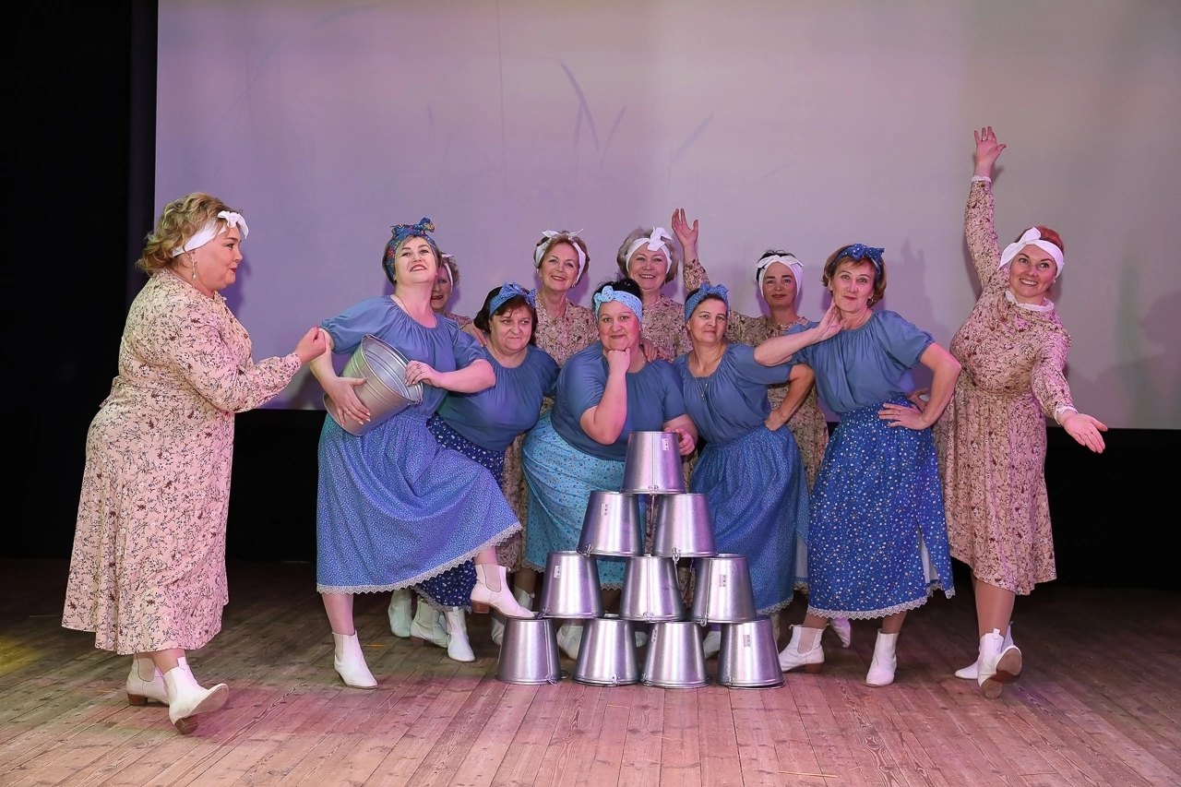
Муниципальная программа "Развитие культуры в муниципальном образовании Бережковское сельское поселение Волховского муниципального района "
в 2025г.- 8484,2 тыс. руб.,

Slide 21
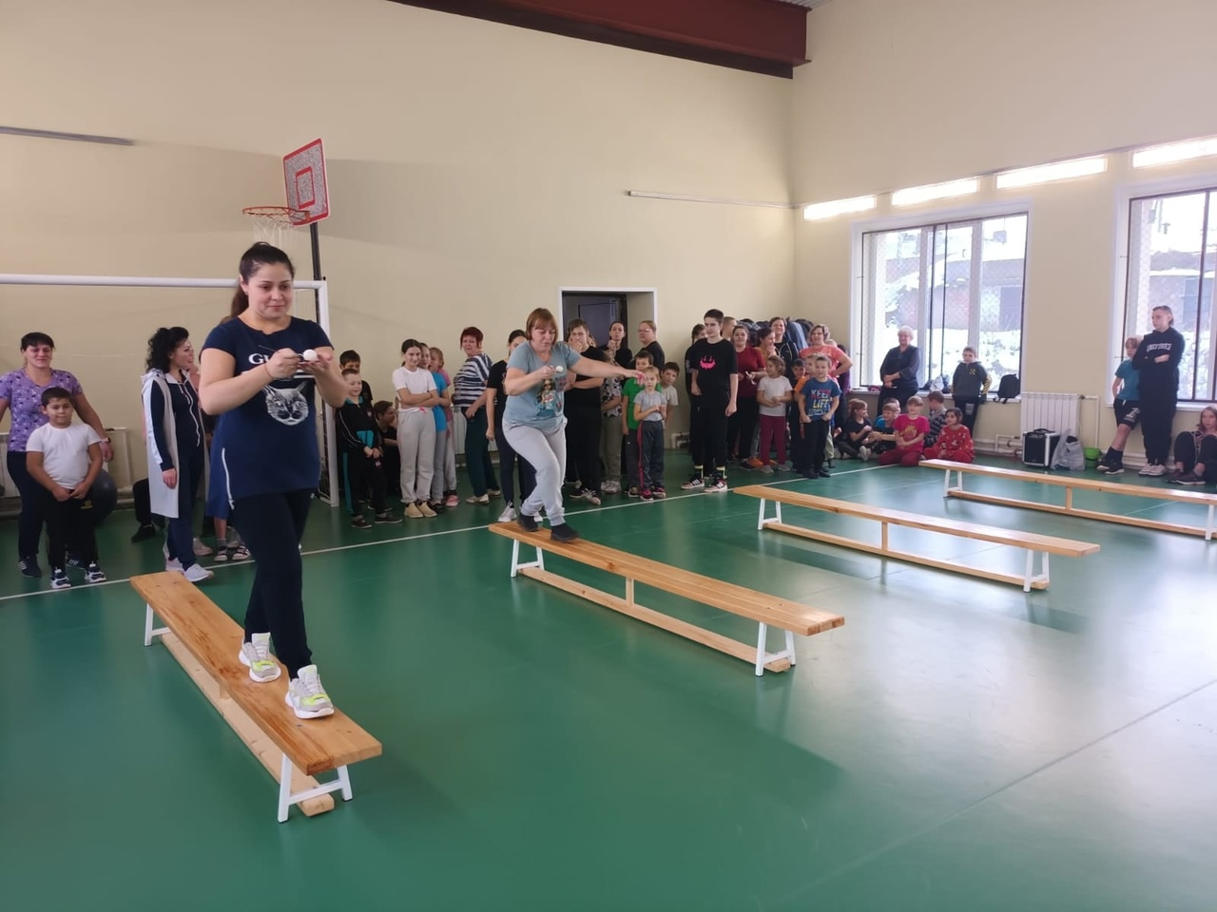
Муниципальная программа"Развитие физической культуры и массового спорта в муниципальном образовании Бережковское сельское поселение Волховского муниципального района"
Основные цели программы: Эффективное использование возможностей физической культуры и спорта во всестороннем физическом и духовном развитии личности, укреплении здоровья и профилактики заболеваний, формирование потребности в регулярных занятиях физической культурой и спортом, создание для этого необходимых условий.
в 2025г.- 2688,1 тыс. руб.,

Slide 22
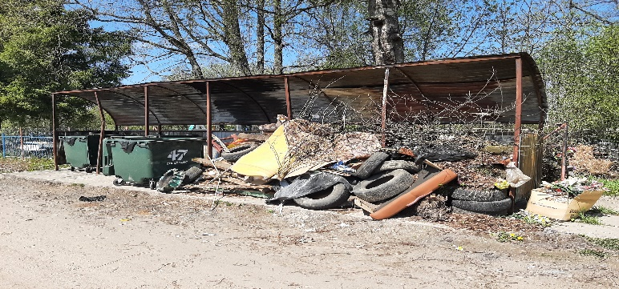
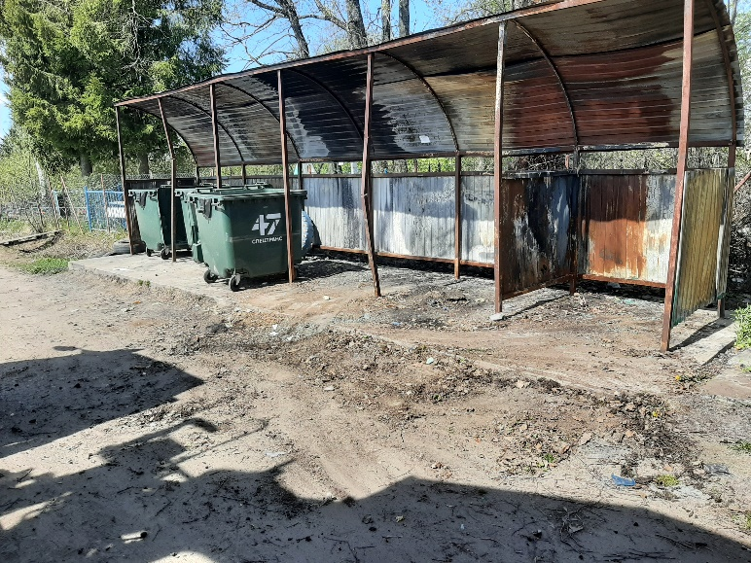
Муниципальная программа"Охрана окружающей среды и развитие территории в муниципальном образовании Бережковское сельское поселение Волховского муниципального района "
Основная цель: Совершенствование системы комплексного благоустройства муниципального образования Бережковское сельское поселение
в 2025г.- 1240,3 тыс. руб.,

Slide 23

Муниципальная программа "Повышение эффективности государственного управления в муниципальном образовании Бережковское сельское поселение Волховского муниципального района "
Создание условий для устойчивого развития местного самоуправления в МО Бережковское сельское поселение;
в 2025г.- 237,9 тыс. руб.,

Slide 24
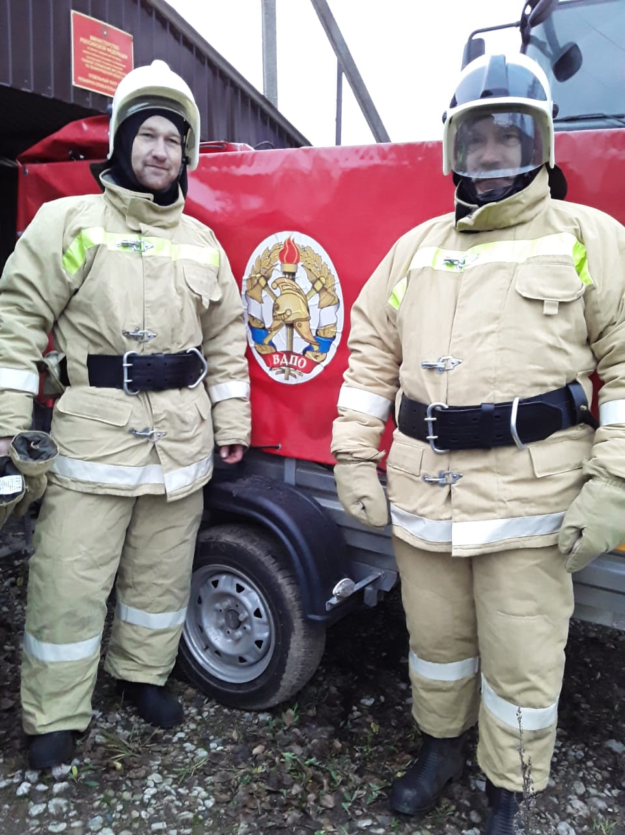
Муниципальная программа"Безопасность муниципального образования Бережковское сельское поселение Волховского муниципального района "
Цели программы: обеспечение необходимых условий для создания материально-технической базы по обеспечению противопожарной безопасности, что позволит более успешно решать задачи, связанные с предупреждением и тушением пожаров, защиты жизни, здоровья, имущества граждан и юридических лиц, государственного и муниципального имущества, обеспечение постоянной готовности сил и средств гражданской обороны.
создание эффективной системы профилактики правонарушений, укрепление правопорядка и повышение уровня общественной безопасности, снижение уровня наркомании среди населения МО Бережковское сельское поселение.
На реализацию предусмотрено
в 2025г. – 110,5 тыс. руб.,

Slide 25
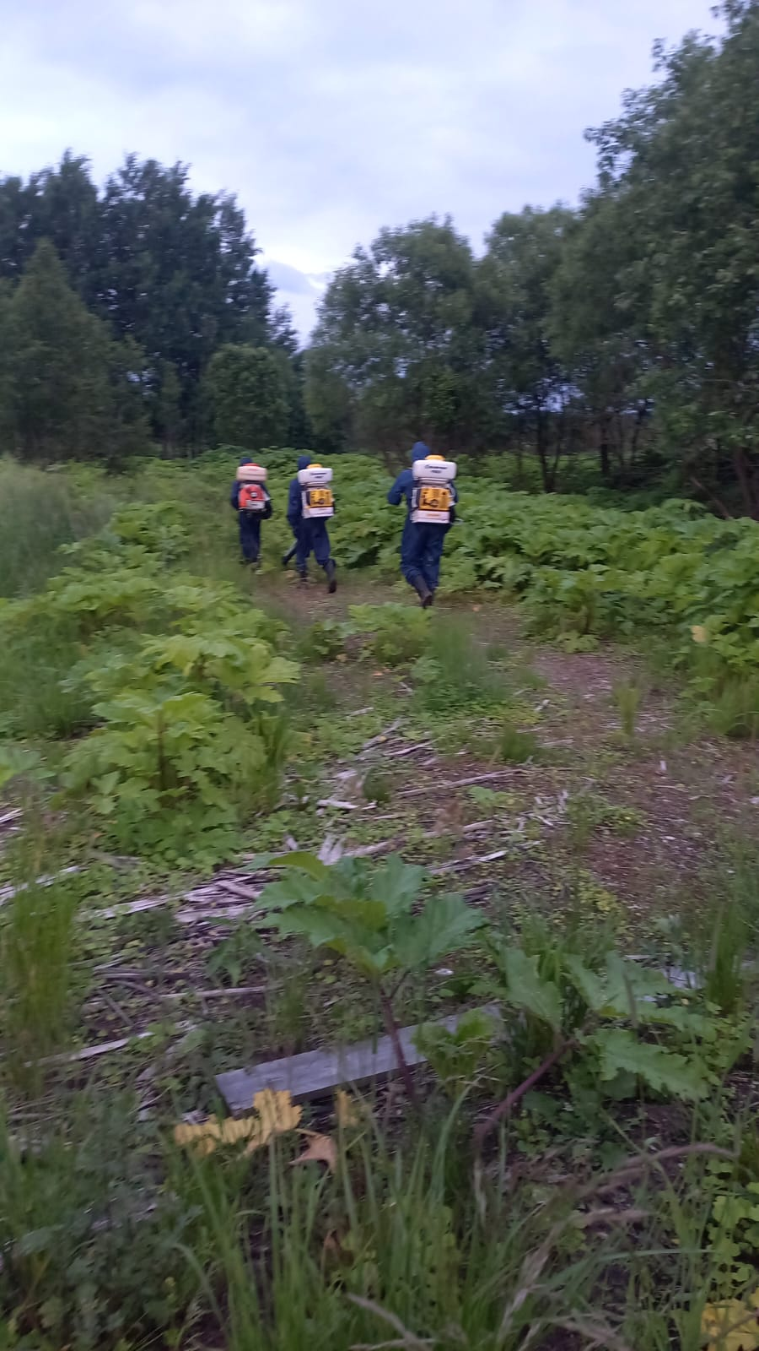
Муниципальная программа Предотвращение распространения борщевика Сосновского в МО Бережковское сельское поселение "
Целью программы является: Сохранение и восстановление земельных ресурсов, сокращение очагов распространения борщевика Сосновского на территории сельского поселения и улучшение качественного состояния земель путем его локализации и ликвидации.
На реализацию предусмотрено
в 2025г. – 1126,8 тыс. руб.,

Slide 26
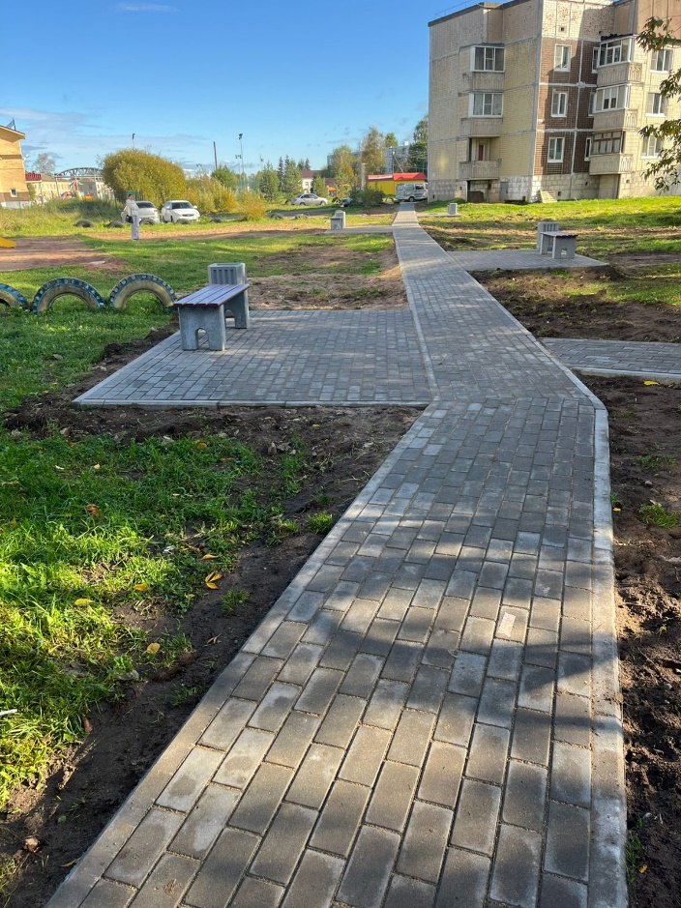
Муниципальная программа "Социально-экономическое развитие муниципального образования Бережковское сельское поселение Волховского муниципального района Ленинградской области "
Комплексное развитие и благоустройство территорий, на которых осуществляются иные формы местного самоуправления, создание благоприятных, комфортных и безопасных условий для проживания населения.
На реализацию предусмотрено
в 2025г. – 1179,2 тыс. руб.,

Slide 27
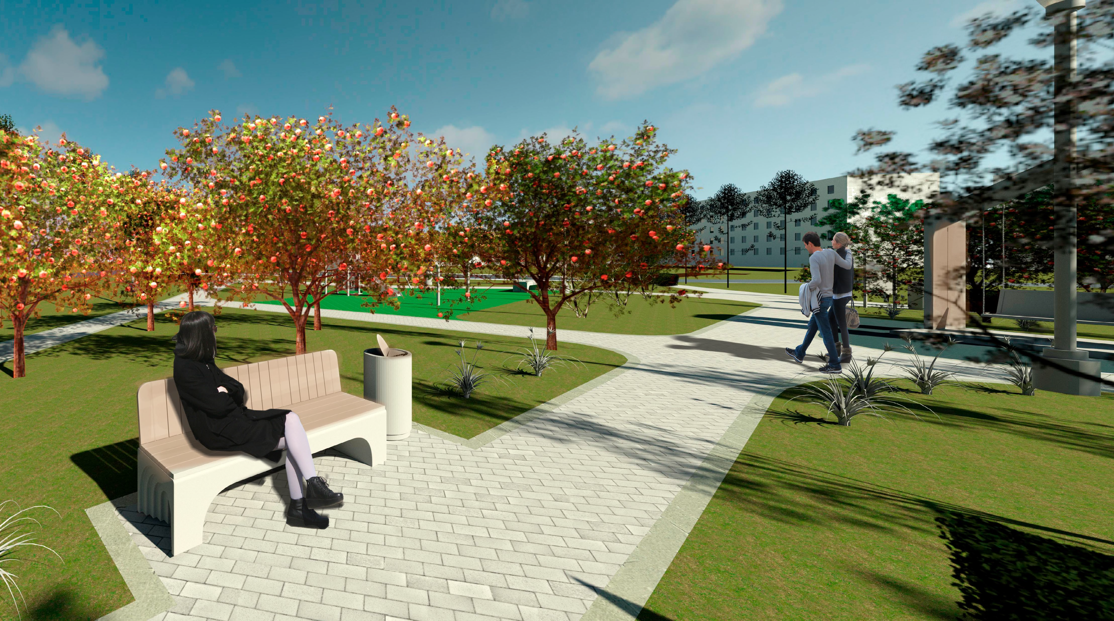
Муниципальная программа" Формирование комфортной городской среды на территории МО Бережковское сельское поселение "
На реализацию предусмотрено
в 2025г. – 270,0 тыс. руб.,

Slide 28
Непрограммные расходы бюджета МО Бережковское СП

Slide 29
Баланс Бюджета
 | 2025г.
Доходы | 43062,3
Расходы | 41118,2
профицит | 1944,10

Slide 30
Спасибо за внимание!

